Slide 1
自己紹介
なまえ： k.inaba (けーいなば)
なにもの？： 珍妙言語機能妄想日記書き
http://www.kmonos.net/wlog/
「タグストラクチャル型」 「お気楽非決定性」「return[f→g]」 「物知りなぬるぽ」「Я９Я∽」 「手続型リアクティブ」「Int./\d+/」 「名前推論」「Aspect指向Yコンビネータ」 …

Slide 2
プログラミング言語の過去
BC7000～4000 印欧祖語
BC5000～0 日本語
AD410～500 英語
1954 FORTRAN
1958 LISP, ALGOL
1959 COBOL
…
これら数千年の歴史をもつ言語を 「プログラミング言語」と思って学ぼう！

Slide 3
Rhetorical Programming 真・自然言語プログラミング
FLTV - 2009/8/30
k.inaba
http://www.kmonos.net/wlog/

Slide 4
よくある突っ込み
すでにあるじゃん
日本語G-Basic (ぴゅう太)
Mind
なでしこ
AppleScript, …
ちがいます

Slide 5
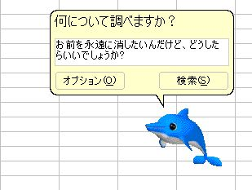
よくある突っ込み
すでにあるじゃん
ちがいます

Slide 6
これらの言語は
自然言語の構文を 取り入れてる
もし～ならば～違えば～ / ～とは～
“「何をどうする」の語順はオブジェクト指向的”
“スタックマシンは日本語の語順と同じ”
“話し言葉のような人間に自然な文章で検索”
普段書いてるプログラムは 使い慣れた構文で書ければ
もっと楽なはず! という発想

Slide 7
今回のおはなし
自然言語の機能を 取り入れよう!!
自然言語は 「プログラミング言語」 と見ると恐しくパワフル
楽なのは慣れてるからじゃない,ヤツらがもの凄く強力な言語だから！という発想

Slide 8
ここからのお話
以下、いくつか 「強力な機能」 の具体例を紹介

Slide 9
“The”
型を１つ引数にとり現在のスコープに唯一存在するその型のオブジェクトを返す演算子
ネタ元：4年前の自分の日記

Slide 10
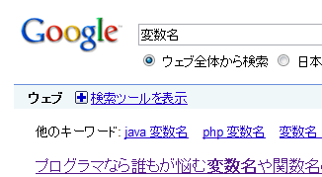
プログラマなら誰もが悩む変数名

Slide 11
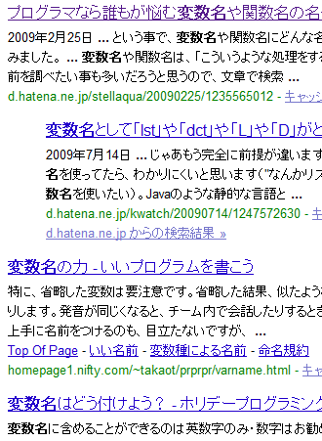
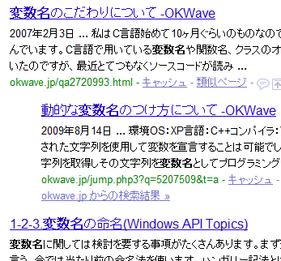

Google検索結果 "変数名"
いいプログラムを書くには 変数名を 正しくつけないとダメ
「どう付けよう？」 「私のこだわり」
「検討を要する事項がたくさん」

Slide 12
一方自然言語は普通名詞を使った
m_pMainWnd->close()
窓を閉めて
Close the window

Slide 13
一方自然言語は普通名詞を使った
function(int n) {return n*2}
受け取った整数を2倍する関数
Function that doubles the given integer

Slide 14
英語では…（日本語だと暗黙）
“The 型の名前” (例: The window) という式で その型の、現在のスコープに 唯一あるインスタンス (例: 今いる部屋の窓) を取得できる

Slide 15
というわけで
プログラミング言語にも この機能を 入れてみよう！

Slide 16
作りました
google://Nikes+名前推論
Jikes を改造
var _ = “Hello World”
var __ = new JFrame(String);
JFrame.setBounds(0,0,100,100);
JFrame.setVisible(true);

Slide 17
Nikes
実装
式っぽい場所に型名があったら その型の変数に置換。以上！
var _ = “Hello World”
var __ = new JFrame(String);
JFrame.setBounds(0,0,100,100);
JFrame.setVisible(true);

Slide 18
※デザインの考察
日本語風ではなく英語風に "the"を明示する方がいいかも
注意！自然言語の語彙まで真似る 必要はない（真似るのは機能！）
var _ = new JFrame($String);
$JFrame.setBounds(0,0,100,100);
var _ = new JFrame(The String);
The JFrame.setBounds(0,0,100,100);

Slide 19
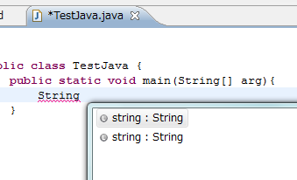
※関連する話：Eclipse先生も
型名と同じ変数名を補完
C-Space!!

Slide 20
※関連する話
それ (なでしこ)、$_(Perl)
or
「ｘｘと吠える」の「ｘｘ」を「ワンワン」に置換して、 それを表示する。
「ｘｘと吠える」の「ｘｘ」を「ワンワン」に置換して、 表示する。

Slide 21
※ついでに脱線
既存の「日本語プログラミング」の “自然言語の機能を真似る” 的にいいなーと思うところ
助詞の有効活用（例はプロデル）
[相手]へ、[名前]を、紹介する手順
…
終わり
「次郎」を「太郎」へ紹介する

Slide 22
“Every”
現在の評価コンテキストを部分継続として切出しコンテナの要素に適用し集計する演算
ネタ元： “Wild Control Operators” by Chris Barker, 他色々

Slide 23
しばらく前に見た発言
【急募】Javaプログラミングについて質問です。もし整数が２か３で割り切れるときのみ、その整数をプリントアウトする時は、int number = a; b=a%(2ll3); if(b==0) System.out.println("割れる！！")でいいんでしょうか…。

Slide 24
分析する
自然言語
2か3で割り切れる divisible by 2 or 3
直訳
a%(2||3)==0
自然言語には
"か" という、|| よりも
超強力な演算子がある
プログラミング言語
a%2==0 || a%3==0
直訳
2で割り切れるか 3で割り切れる
冗長
DRY則に反している
∵ 表現力が貧弱

Slide 25
というわけで
プログラミング言語にも この機能を 入れてみよう！

Slide 26
実はすでにほぼある
Icon http://www.cs.arizona.edu/icon/
ambオペレータ
every a%(2|3)=0 & write(“割れる！”)
最初に 2、次に 3 を生成するジェネレータ
(begin
(require (= (modulo a (amb 2 3)) 0)) (print “割れる！”))

Slide 27
要するに
「か」や「or」は 継続(continuation) で作れる
逆に言うと
自然言語は継続を自由自在に使いこなすパワフルさ

Slide 28
でも&&っぽいのは直には難しい
自然言語
2と3で割り切れる
直訳
a%(2 && 3)==0 ←？

Slide 29
他の似たような「機能」:every
value = [1, 2, 3], A = 4
A は5より小さい
A is less than 5
A ＜ 5
どの値も 5より小さい
Every value is less than 5
value.all?{ |x| x ＜ 5 } …bad
every(value) ＜ 5

Slide 30
他の似たような「機能」:some
value = [1, 2, 3], A = 4
A は偶数
A is even
isEven( A )
どれかの値は偶数
Some value is even
value.any?{ |x| isEven(x) } …bad
isEven( some(value) )

Slide 31
こういうのは全部
限定継続 (Delimited Continuation)で説明できる！
という研究が最近言語学の方で盛んらしいです

Slide 32
で、(限定)継続とは？
一言で言うと 「俺、この処理が 終わったら ○○するんだ…」 のこと

Slide 33
で、(限定)継続とは？
俺、if文の条件部が終わったら fun b → if(b){write("割れる")}write(…)
するんだ…
function operator∥(var x, var y)
{
var f = rest_of_full_expression()
var g = after_full_expression()
g( f(x) || f(y) )
}
if( a%(2∥3)==0 ) {write(“割れる！”)}
write(…)
俺、この∥演算子が
終わったら fun x → (a%x==0)
を計算するんだ…

Slide 34
他の例
function every(var list)
{
var f = rest_of_full_expression()
var g = after_full_expression()
foreach( e in list )
if( !f(e) )
g(false)
g(true)
}
if( every([1,2,3]) < 5 ) { … }

Slide 35
他の大変マニアックな例
C++の後置++演算子で コピー要らなくできる気がする
class BigInt {
BigInt&/<noreturn> operator++(int) {
var f = rest_of_full_expression();
var g = after_full_expression();
var r = f(*this);
this->incr();
g(r);
}}

Slide 36
Same
さらに
All students are reading the same book
all(students).read(same(book))
マルチホール継続というのが 必要らしい…？

Slide 37
※関連する話
http://d.hatena.ne.jp/ku-ma-me/20090312/p1
map が面倒なので DelegateMap
http://www.tom.sfc.keio.ac.jp/~sakai/d/?date=20090316#p01
部分継続でDelegateMap
p [1,2,3].dmap + 1 # => [2,3,4]
p [1,2,3].map{|x| x+1} # => 上と等価

Slide 38
※関連する話
Chris Barker
http://homepages.nyu.edu/~cb125/
Chung-chieh Shan
“Linguistic Side Effects”
http://www.cs.rutgers.edu/~ccshan/
Oleg Kiselyov
“Delimited Continuations in Natural Language Semantics”
http://okmij.org/ftp/gengo/

Slide 39
この章のまとめ
自然言語の 「2か3で割り切れる」 はとてもパワフルです
どのくらいパワフルかというと限定継続くらい
Or more …?

Slide 40
“▽は○が□”
関数適用の結果をメッセージとしてオブジェクトへ飛ばすファーストクラスメッセージ
ネタ元：『象は鼻が長い‐日本文法入門』 by 三上章, 他色々

Slide 41
主語と述語とオブジェクトと メソッド
犬が鳴く
dog.cry()
猫が鳴く
cat.cry()
というのをふまえて…

Slide 42
主語？
主語？
象は鼻が長い
どういう文構造と解釈すれば？?
長らく日本語学者の論争の的

Slide 43
解釈Ａ
象は鼻が長い
日本語の「は」は「主語」では なく「主題」を表す
with(elephant) { trunk.isLong }

Slide 44
解釈Ｂ
象は鼻が長い
「主述述語文」という考え方
主語＋述語の組み合わせが 再び述語になる
elephant.(trunk.isLong)

Slide 45
というわけで
プログラミング言語にも この機能を 入れてみよう！

Slide 46
大雑把に考えて
主語＋述語 がまた述語
＝
オブジェクト.メソッド が、またメソッドに

Slide 47
obj.methodがまたmethodに
http://shinh.skr.jp/m/?date=20090301#p02
それっぽい話題があった！！
param2.(param1.(obj.msg))
全く美しくないな…
obj.msg は obj を保持したメッセージを返している、 クロージャ的なメッセージ

Slide 48
例１
shinhさんによる
max{…}の部分をまとめて変数につっこみたい
even = evens.max{|a,b| a.priority <=> b.priority} odd = odds.max{|a,b| a.priority <=> b.priority}
.maxPrio = .max{|a,b| a.priority <=> b.priority} even = evens.maxPrio
odd = odds.maxPrio

Slide 49
自然言語なら
♪ぞうさん ぞうさん おはなが ながいのね そうよ かあさんも ながいのよ
象は鼻が長い。
母さんもそう。
主述述語 の 再利用！

Slide 50
例２
こういうのできたら 嬉しいよね
puts n.rjust(8, “0”)
puts m.rjust(4, “0”)
puts k.rjust(6, “0”)
.zeroPad = .rjust(_, “0”)
puts n.zeroPad(8)
puts m.zeroPad(4)
puts k.zeroPad(6)

Slide 51
まとめ

Slide 52
まとめ：未来言語は…
自然言語からパクれ！
× 単語や語順や構文を真似る
× NLPの技術を駆使して 人間相手のように曖昧に 命令できる処理系を作る
○ 自然言語の機能をパクれ！

Slide 53
※追記：Ｑ＆Ａ※
最後のって要は部分適用？
機能としてはそうです
メソッド/メッセージという概念を崩さずそのままに部分適用を可能にするとどうなるか？的なことを考えてます
題の「レトリカル」って？
ホントは比喩とか転移修飾とかそういう技法をプログラミングに持って行くレベルの話までしたかったんですが、 巧い読み替えが思いつかず…＞＜

